Slide 1
음주운전 방지 자율주행 RC car
Arduino A to Z
발표 : 20181304 김기태
제작 : 20181318 박진수
20181329 신승훈
발표일 : 2021.12.14(화)

Slide 2


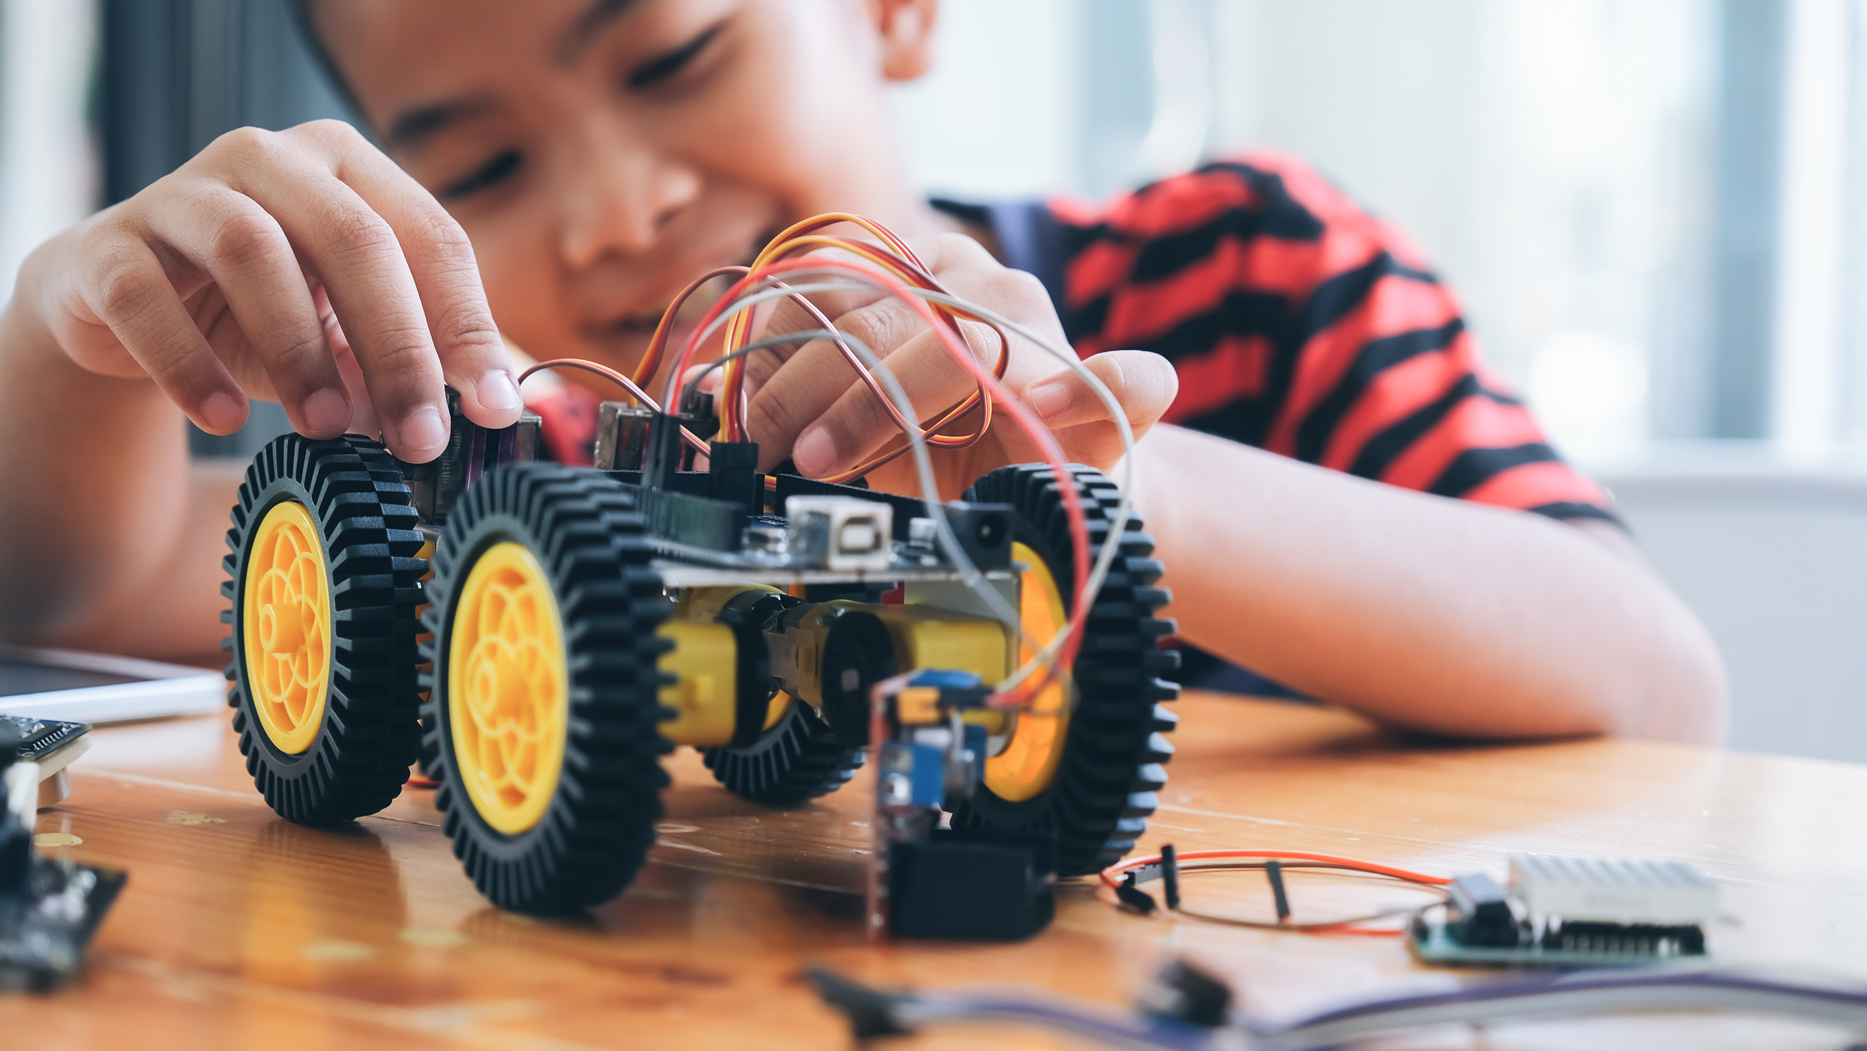
00
목차
01
주제
작품 주제와 컨셉을 설명한다.
02
기획의도
작품 기획의도를 설명한다.
03
기능
작품에 적용된 기능을 설명한다.
04
요소기술
작품에 적용된 센서와 요소기술을 설명한다.

Slide 3
00
목차
05
제작과정
작품의 제작과정을 설명한다.
06
구동시나리오
완성된 작품의 구동 예시를 설명한다.
07
구동영상
작품의 최종 구동영상을 보여준다.
08
개선점
작품을 만든 후 개선점과 해결방안을 설명한다.

Slide 4

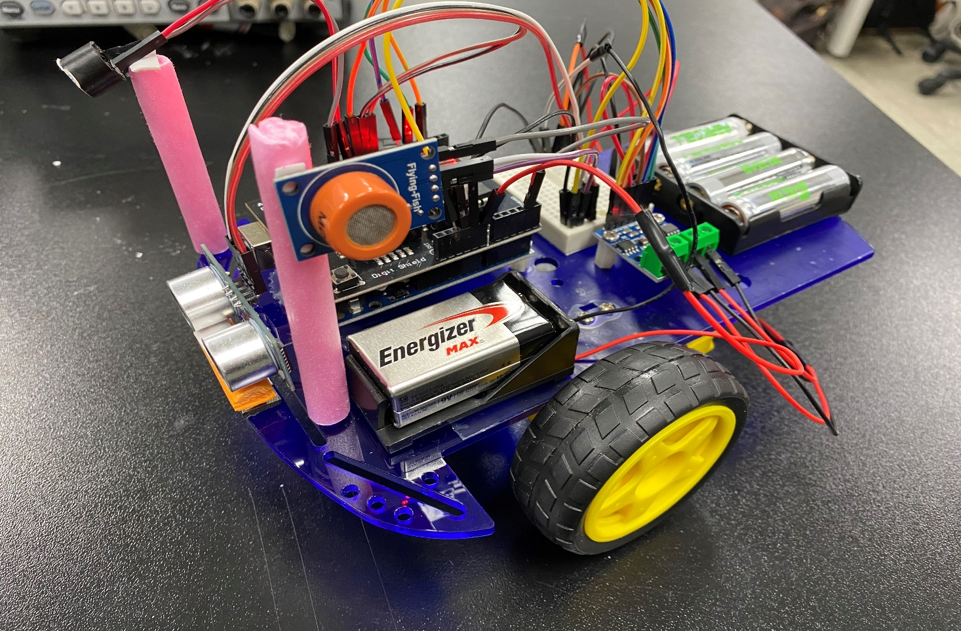
01
주제
음주운전 방지 스마트 RC Car
음주운전 방지 자율주행 RC Car
RC Car에 연결된 음주 측정 센서를 이용하여 기준치 이상일 경우 모터가 동작하지 않아 운전불가 상태가 되고, 기존의 블루투스 통신 모듈을 대신해 초음파 거리 센서를 사용하여 RC Car가 장애물을 만나면 정지후 회전하여 다시 움직이게 되어 자율주행이 가능합니다.

Slide 5



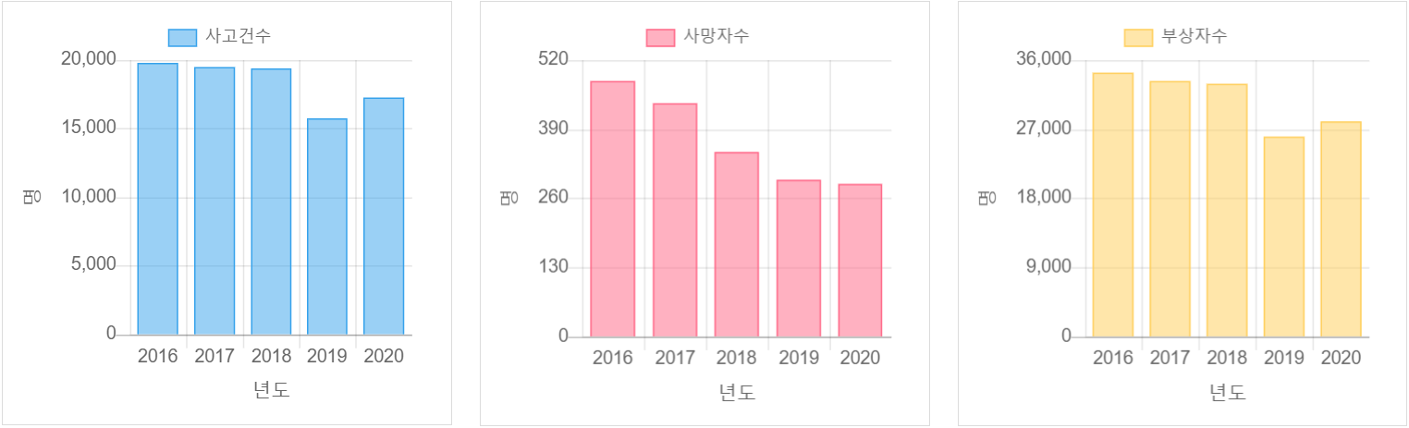
02
기획 의도
시간이 지나도 상당히 많은 음주운전 사고가 발생하고 있는 현실
음주운전이 원인이기에 이를 사전에 차단한다면 사고발생률은 현저하게 줄어들 것
충돌 방지 시스템의 구현으로 음주운전에 의해 야기되는 2차, 3차 사고예방 효과
출처 : 교통사고분석시스템(TAAS)

Slide 6

03
기능
초음파 센서를 이용한 추돌 방지 시스템
초음파 센서를 RC Car 앞면에 부착하여 장애물과의 거리를 측정해 일정 거리 이하로 가까워지면 정지후 방향 전환
20%
음주 측정 센서를 이용한 음주운전 방지 시스템
음주 측정 센서(MQ-3)를 이용하여 측정된 센서값이 기준치 이상이면 음주상태로 간주하여 모터드라이브에 의해 모터 정지
40%
능동 부저를 이용한 운전 불가 상태 알림 시스템
음주측정 결과 기준치 이상의 센서값이 측정되면 음주운전 불가 상태로 간주하여 능동 부저가 울린다.
60%

Slide 7

03
기능
모터 드라이브를 이용한 DC 모터 제어 시스템
모터 드라이브(L9110s)를 이용하여 DC 모터 2개를 제어,
모터의 정지 또는 방향 전환을 위해 사용
80%
Digit Shield를 이용한 음주 측정 값 확인
모터 Digit Shield 를 이용하여 음주 측정 센서(MQ-3)에서 측정된 센서 값을 표시하여 운전자의 음주상태를 확인 가능
100%

Slide 8
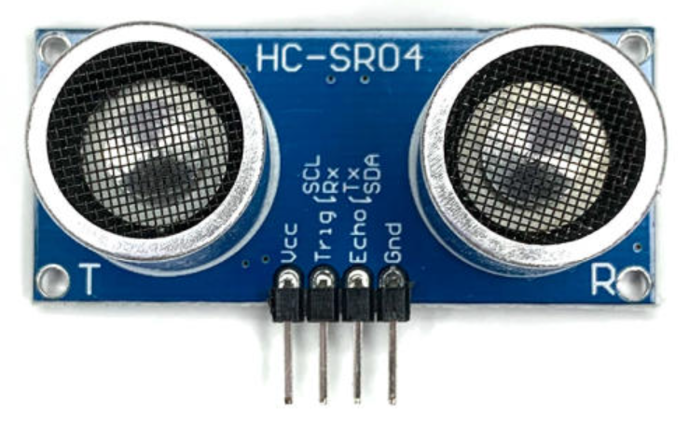
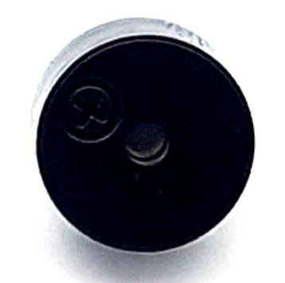
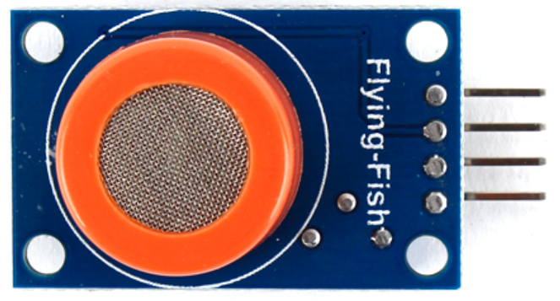
04
요소 기술
알코올을 측정할 수 있는 센서로 측정된 알코올 수치를 기반으로 알코올 측정기와 같은 역할 수행
초음파를 발생 시키고, 되돌아온 초음파를 측정할 때까지 걸린 시간을 이용해 거리 계산
피에조 부저로 알림음을 발생시키는 것으로 알코올 센서로 측정된 수치를 기준으로 동작
음주 측정 센서(MQ-3)
초음파 거리 센서(HS-SR04)
능동 부저

Slide 9
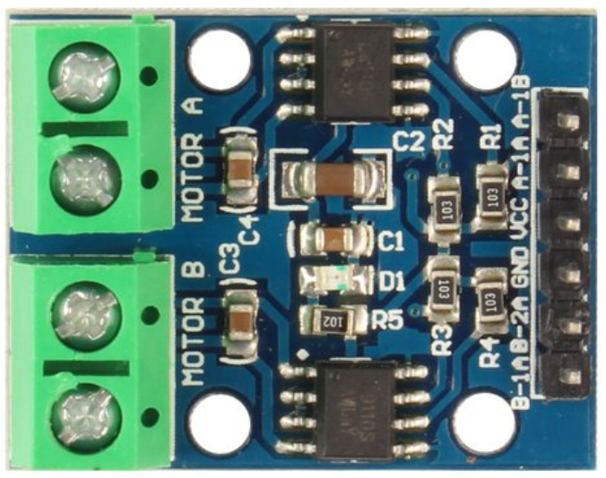
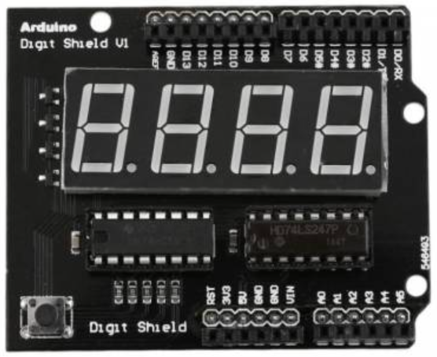
04
요소 기술
2.5V 에서 12V에 해당되는
DC모터 2개를 제어할 수 있는 모터 드라이브
4개의 7-Segment를 이용하여 카운트, 타이머 등의 기능을 수행할 수 있는 쉴드로
음주 측정값 표시
모터 드라이브(L9110)
Digit Shield

Slide 10
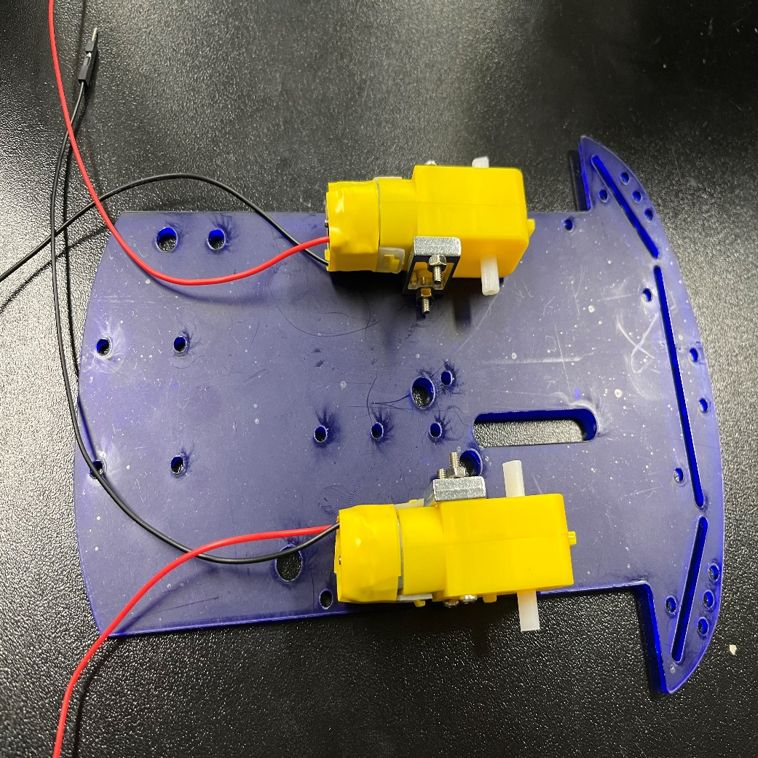
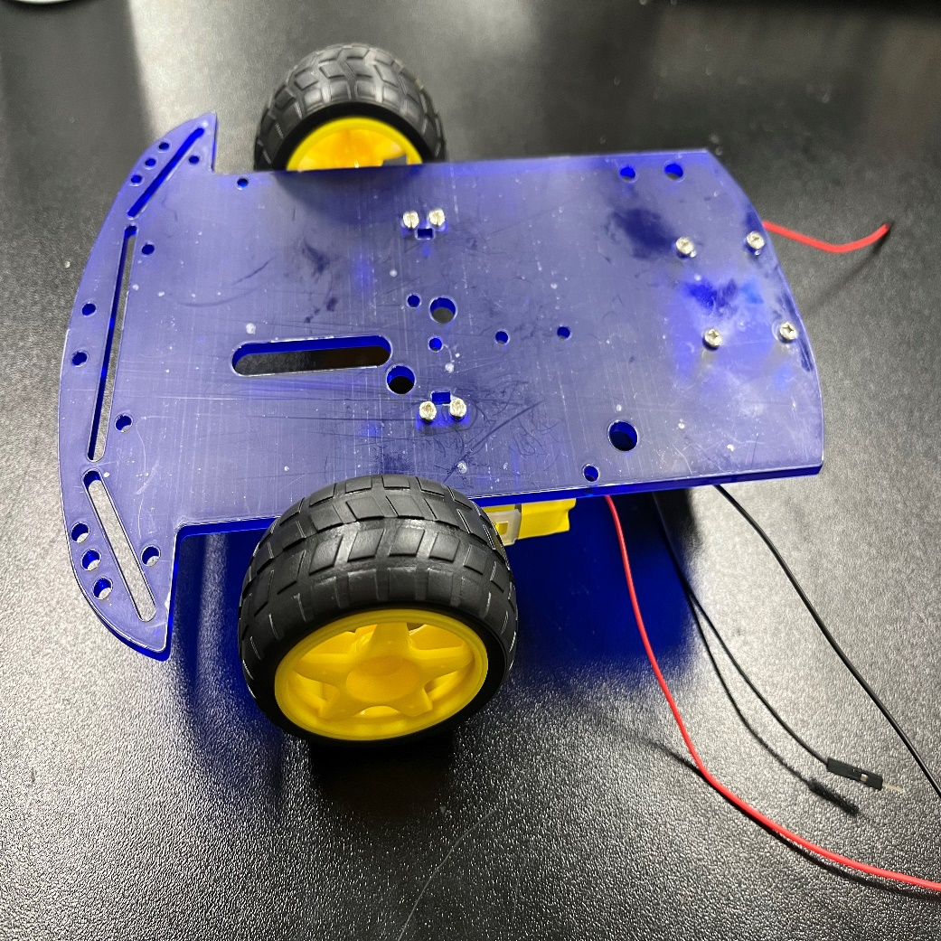
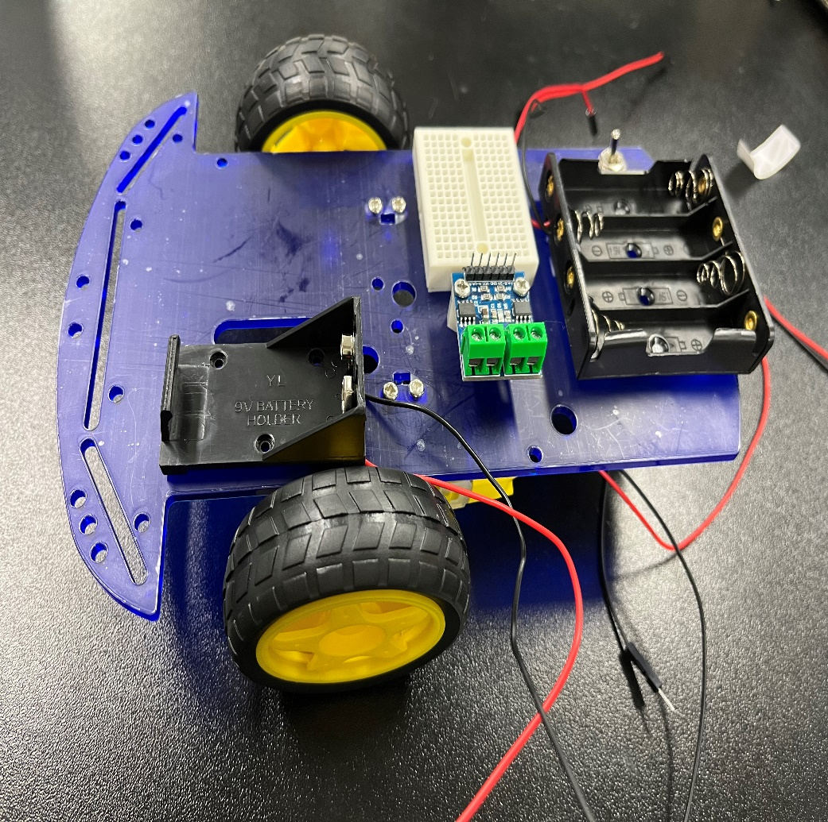
05
제작 과정
RC Car의 아크릴 판과
DC 모터 2개 결합
결합된 DC 모터와 바퀴 결합
RC Car의 아크릴 판과 모터 드라이브, 미니 브레드보드, 배터리 홀더 결합

Slide 11
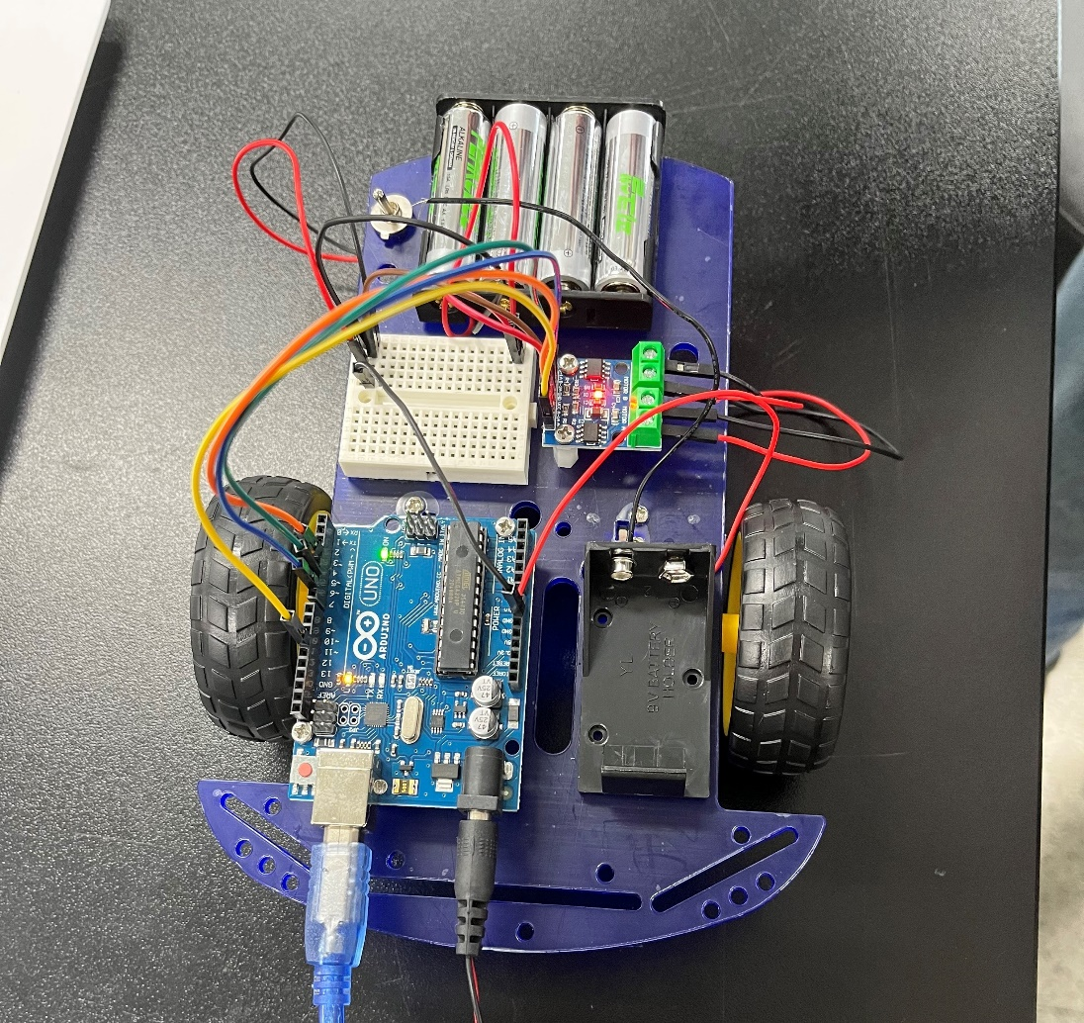
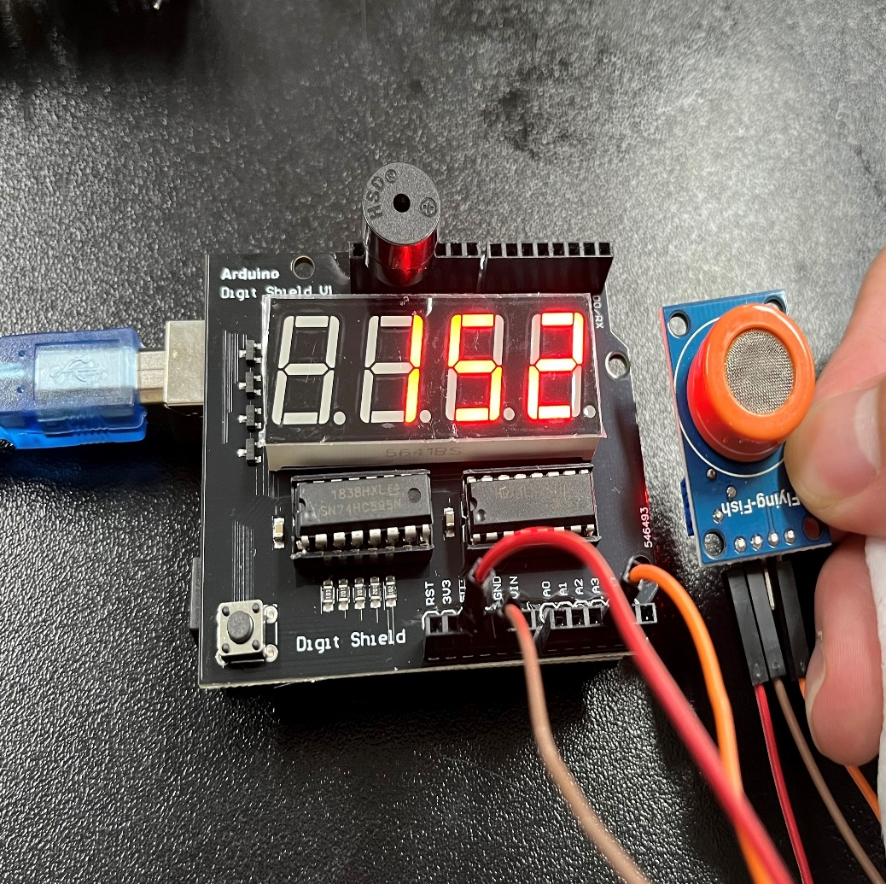
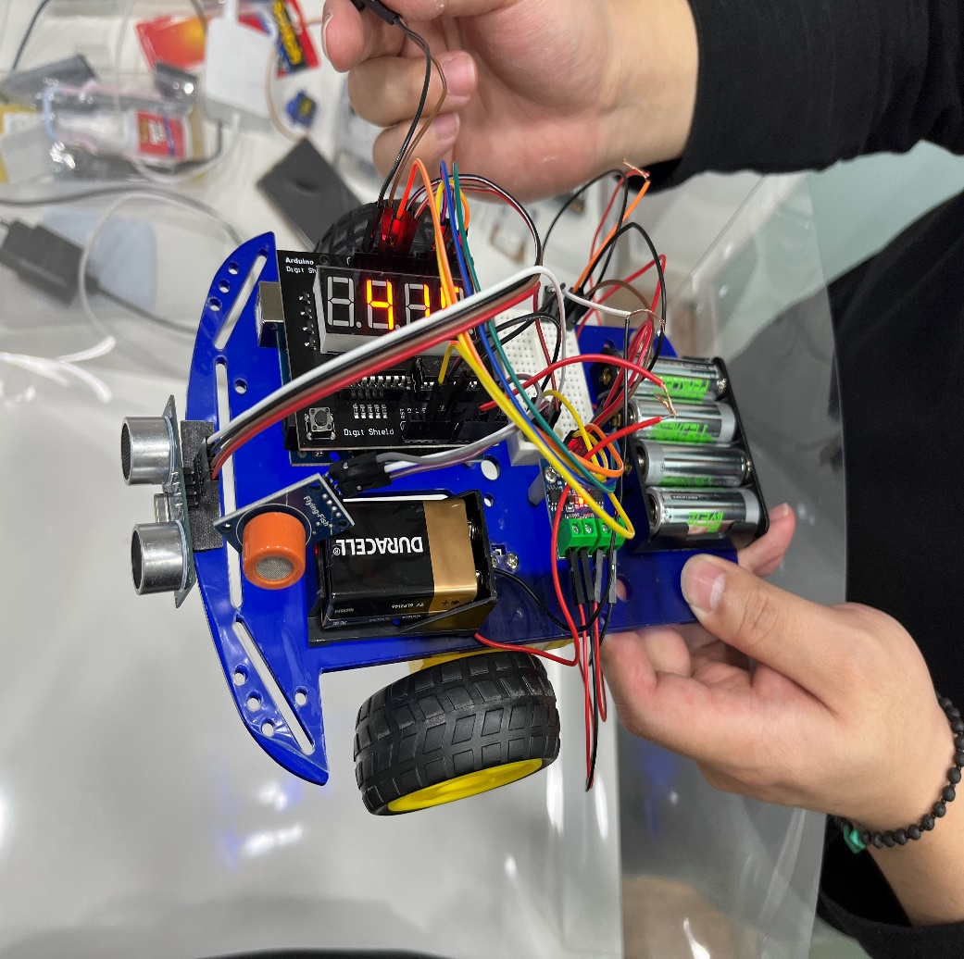
05
제작 과정
RC Car의 아크릴 판과
아두이노 우노 결합
Digit Shield와 음주측정 센서, 능동 부저를 결합
앞에서 결합한 Digit Shield 와 음주측정 센서, 능동 부저와 초음파 센서를
RC Car에 결합

Slide 12

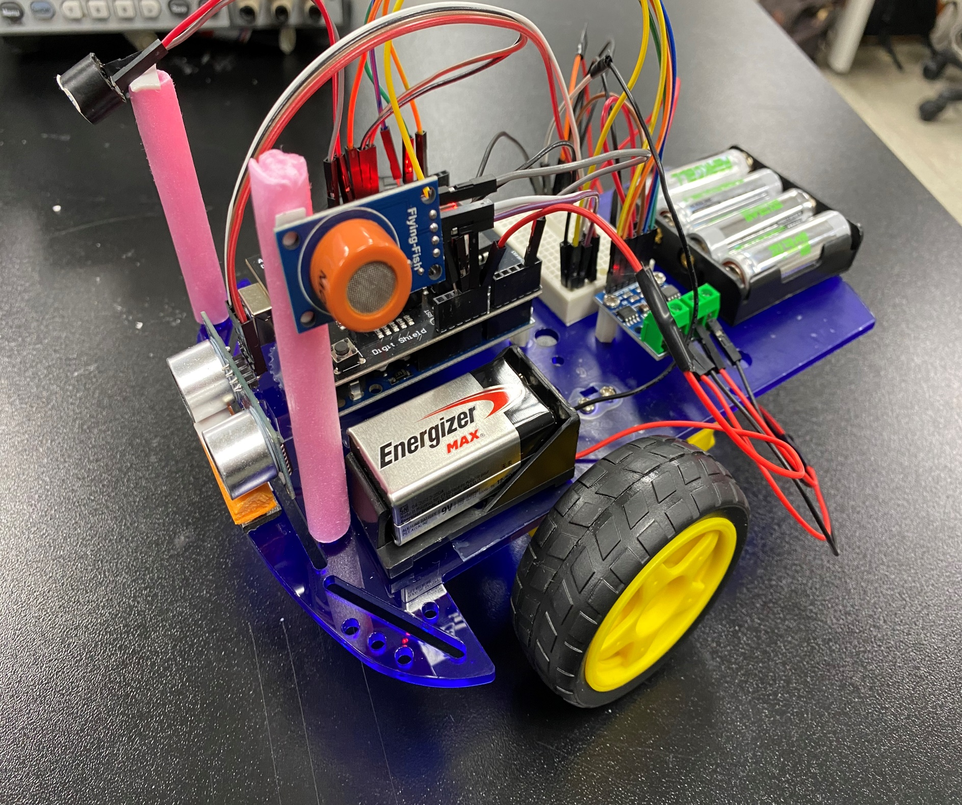
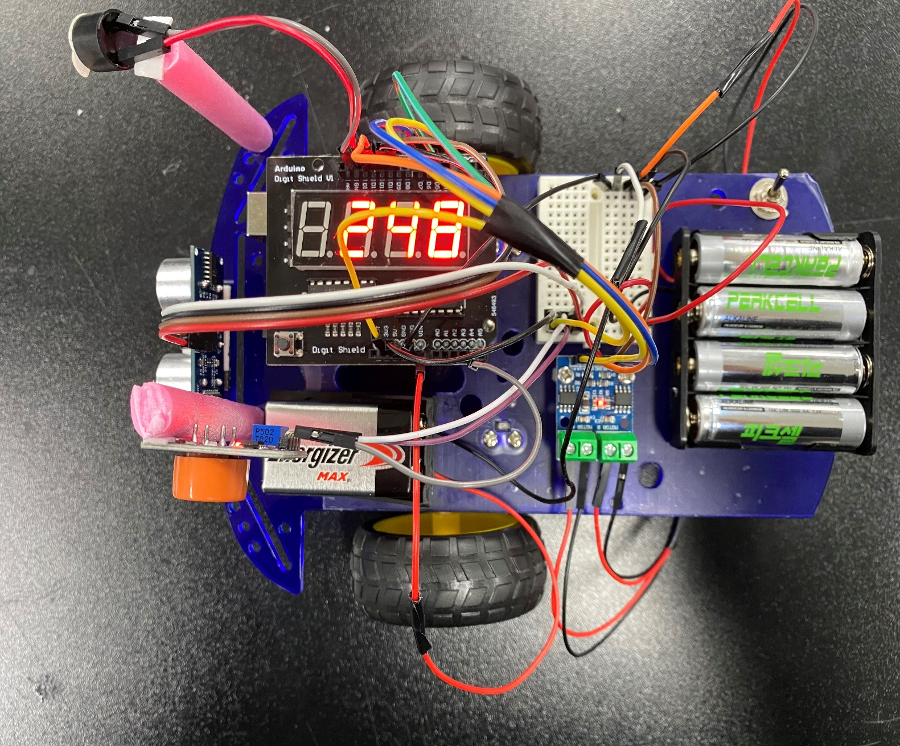
05
제작 과정
음주운전 방지 자율주행 RC car

Slide 13

06
구동 시나리오(순서도)
기준값 이상일 경우 (음주상태)
운전 불가
(모터동작 X)
스위치를 이용해 모터 동작
운전 준비 완료
알코올 측정
장애물을 만날 경우 정지 후 방향전환
기준값 미만일
경우 (정상상태)
운전 가능
(모터동작O)
장애물을 만나지 않을 경우 전진

Slide 14
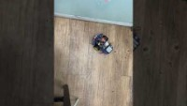
06
구동 시나리오
초음파 센서를 이용한 추돌 방지 시스템
장애물과 일정 거리만큼 가까워지면 RC Car는 정지한 후 좌회전하여 장애물을 피해갑니다.

Slide 15
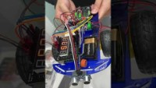
06
구동 시나리오
음주 측정 센서를 이용한
음주운전 방지 시스템
음주 측정 센서에서 기준치 이상의 알코올이 측정되면 동작 중이던 모터가 멈추면서 부저가 울려 음주상태를 알린다.

Slide 16
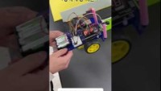
07
구동 영상

Slide 17

08
개선점
▶
충돌방지 시스템이 작용한 후 좌회전만을 수행하기에 코스에 따른 유연한 방향전환이 힘들다.
>> 장애물을 만난 경우 상황에 따라서 우회전 또는 후진기능을 추가한다.
▶
초음파 센서가 직선상의 거리만 측정하기 때문에 좌우 대각선의 장애물을 발견하기 어렵다.
>> 초음파 센서를 좌우 대각선으로 2개 설치하거나 초음파 센서를 회전시켜 측정 범위를 늘린다.
▶
두 바퀴의 회전속도의 차이로 처음 전진 동작이 부자연스러운 경우가 발생한다.
>> 두 바퀴의 속도를 확인하고, 모터마다 속도를 조정한다.

Slide 18
감사합니다.

